Slide 1
Нейросети и большие данные
МБОУ гимназия №2 Красногорск
Выступающий:
Зубова Ладя Вячеславовна

Slide 2
Цель проекта:
Необходимо разработать нейронную сеть и обучить ее на основе предоставленного набора данных.
Основной задачей нейронной сети является распознавание автомобильный номера по фото с максимально возможной точностью.

Slide 3
Задачи проекта:
Выбор алгоритма обнаружения объекта на изображении
Подготовка и анализ изначальных данных
Подбор алгоритма обучения
Импорт данных для обучения нейронной сети и обучение нейронной сети
Тестирование нейросети на тест-кейсах

Slide 4
Ход работы над проектом

Slide 5
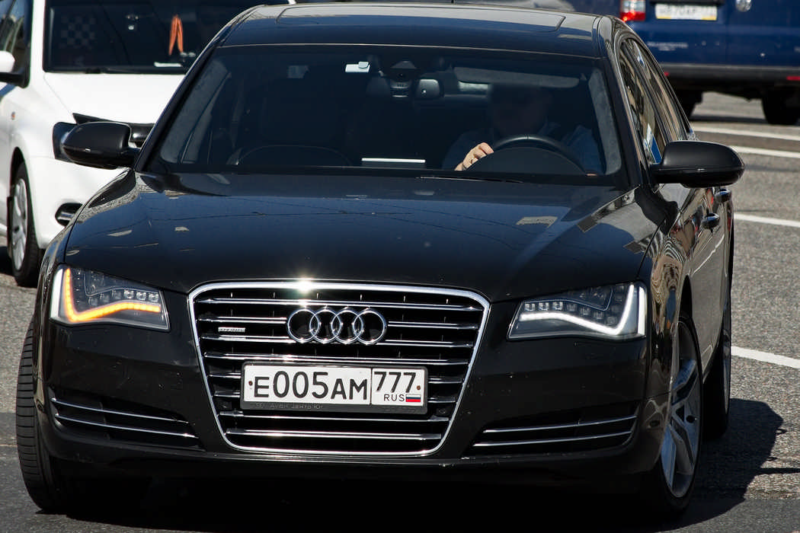
Выбор алгоритма обнаружения объекта на изображении
Алгоритмы:
R-CNN
Fast R-CNN
Faster R-CNN
YOLO

Slide 6
Подготовка и анализ изначальных данных

Slide 7
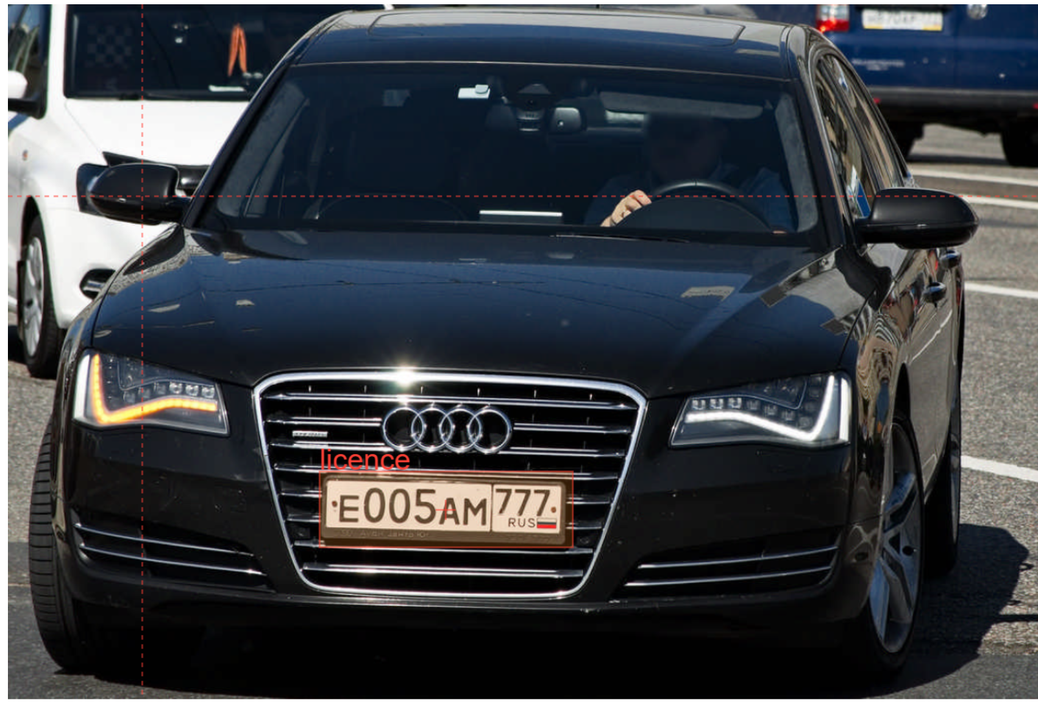
Подбор алгоритма обучения
Главную задачу можно разбить на две подзадачи:
- поиск автомобильного номера на картинке
- считывание текста с номера

Slide 8
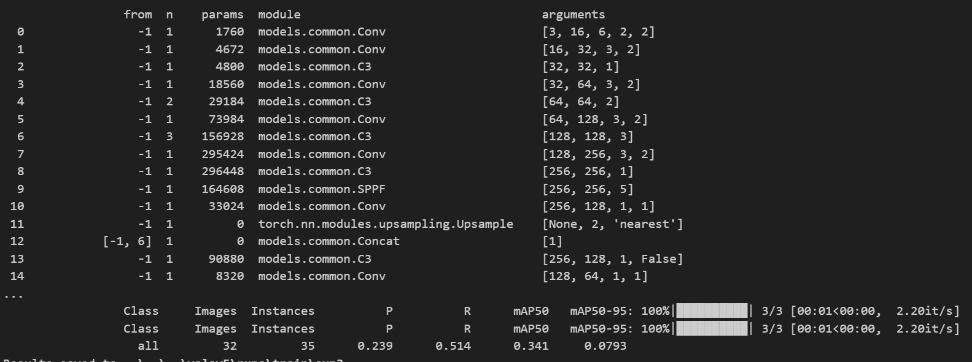
Импорт данных для обучения нейронной сети и обучение нейронной сети

Slide 9
Тестирование нейросети на тест-кейсах

Slide 10
Выводы:

